Slide 1
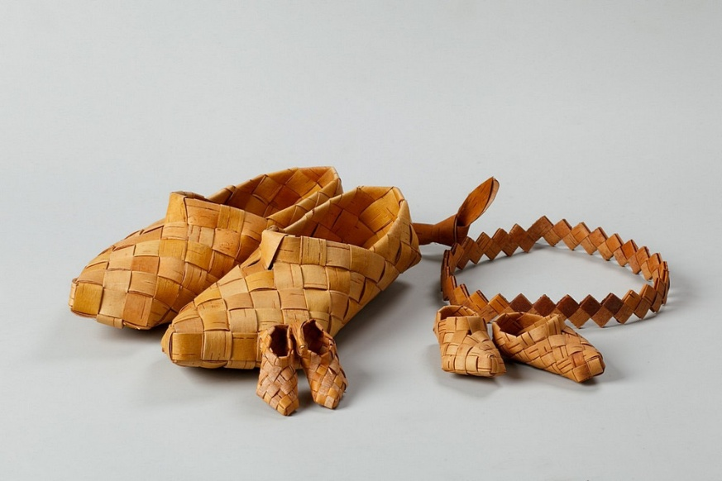
Изделия из бересты
Выполнила: Михайлова Ирина гр.2131

Slide 2
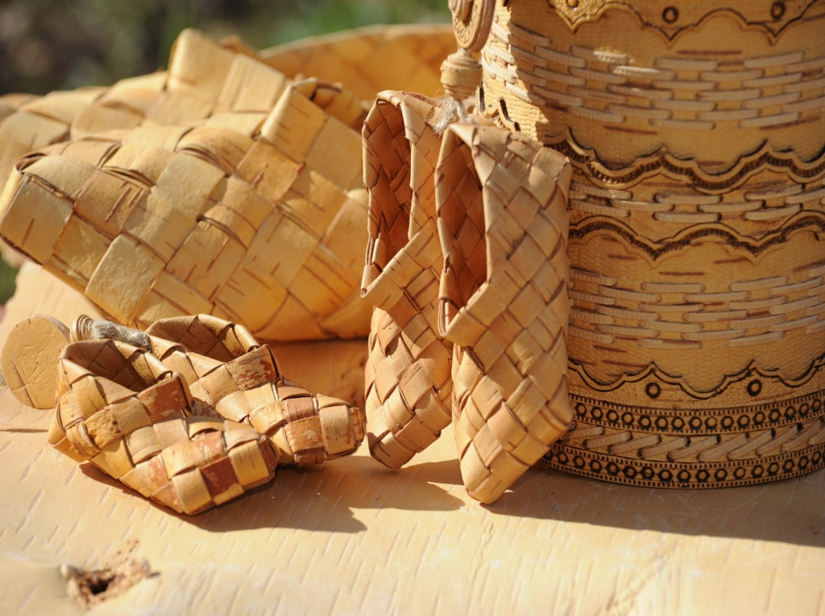
Традиционным видом русского народного декора­тивно-прикладного твор­чества является изготовление художественно оформленных изделий из березовой коры, бересты. Еще в древности бере­зовая кора привлекала мастеров народного искусства своей ослепительной белизной.

Slide 3
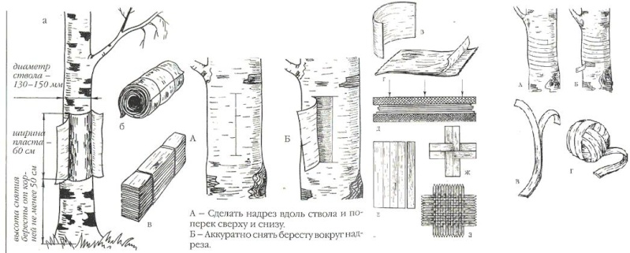
Заготовка
Заготовлением берёсты занимаются в жаркий летний период: с середины июня до середины июля. В это время кора хорошо отслаивается от ствола, тогда как зимой она напрочь пристаёт к пробочному слою. Однако можно заниматься заготовкой и в более позднее время. Вплоть до октября месяца на болотистой местности берёза позволяет с определёнными усилиями снимать темную бурую кору.

Slide 4
Обработка
Первый этап обработки бересты – снятие тонкого верхнего тонкого белого слоя с коры о шероховатую поверхность дерева сразу после заготовки в лесу или в мастерской при помощи обычной щётки и ножа.
Второй этап – расслоение бересты на слои. Берёзовая кора многослойна и не все слои можно и нужно использовать в плетении. Поэтому нужно отслаивать непрочные верхние слои до необходимой толщины для каждого конкретного изделия, поскольку небольшую солонку невозможно аккуратно изготовить из толстых лент, и наоборот, большой пестерь будет походить на бумажный конверт при тонкослойном материале. Отсюда делаем вывод, что расслоение бересты представляет собой довольно сложный и важный этап при подготовке материала к плетению.
Третий этап – нарезка лент (лычек) бересты. Нарезать материал (бересту или бумагу) можно несколькими способами: при помощи ножниц, при помощи ножа и линейки, при помощи лентореза. Важно отметить следующий момент – чем ровнее будет нарезан материал, тем удобнее будет при работе с ним.

Slide 5
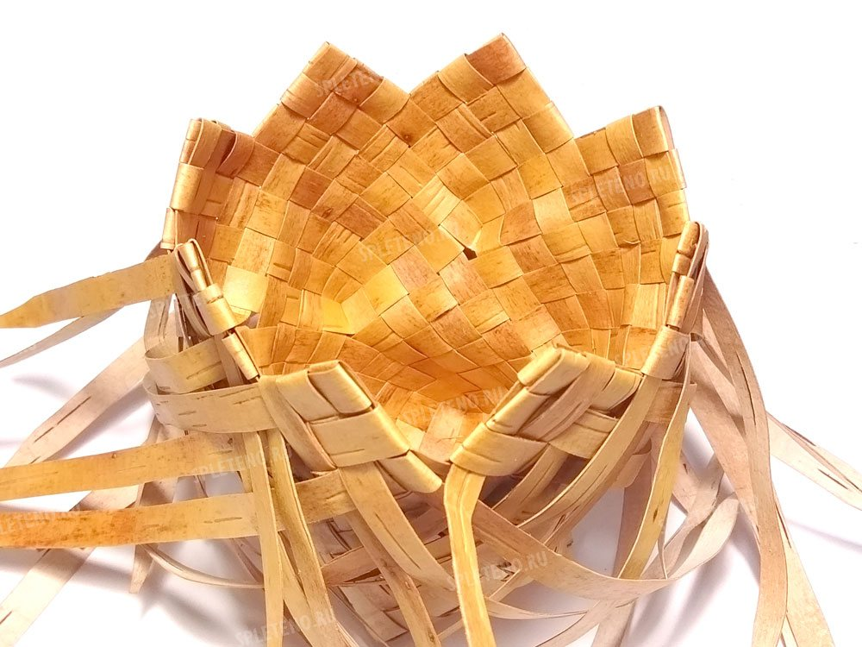
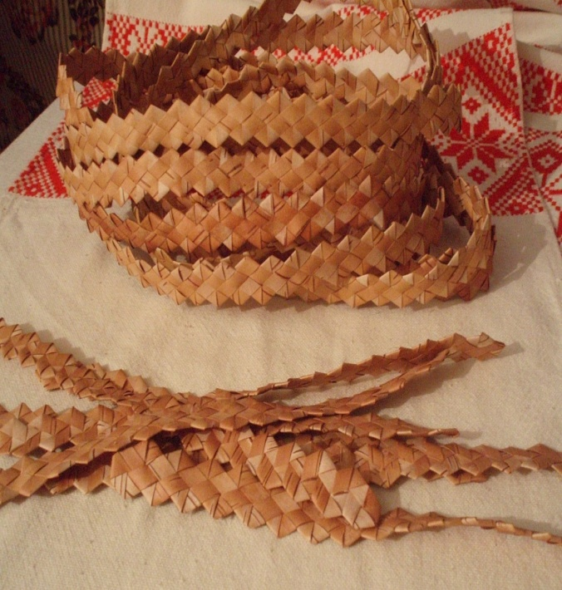
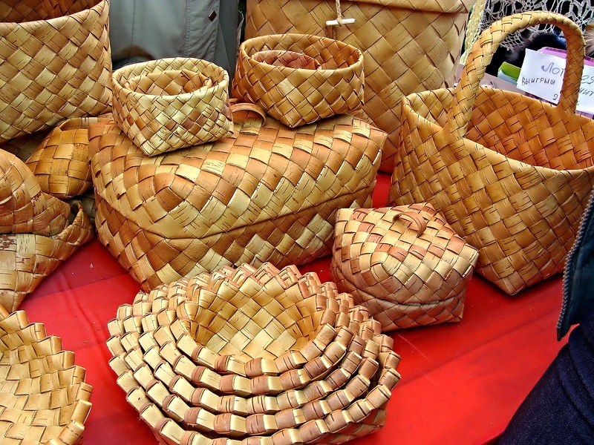
Плетение
Существует два вида плетения: косое и прямое. Названия объясняются тем, какой угол (в градусах) образуют пересекающиеся ленты по отношению к горизонту. Прямое плетение при работе сложнее, чем косое плетение. Основным видом плетения является косое плетение, ввиду его лучшей технологичности и прочности.
Работа с пластом
Для работы с пластом необходимо выбрать берёсту с наименьшим количеством неоднородностей. Необходимый инструмент: нож, шило.

Slide 6
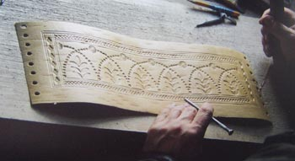
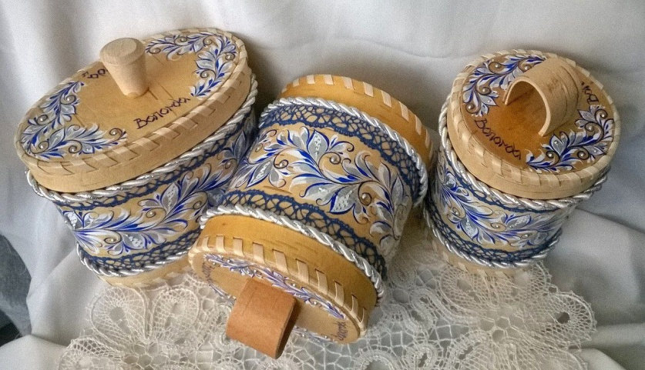
Роспись
Древний способ украшений изделий из бересты, очень часто применялась для украшения берестяных туесов или бураков. Основные цвета красный, зеленый синий и их оттенки при смешении с белым. Иногда весь туес покрывал фоновой краской, а потом наносили рисунок. Перед росписью поверхность грунтуют, это может быть смесь мела со столярным клеем, а можно использовать клей ПВА. Для росписи можно использовать гуашь, темперу и масляные краски. Для закрепления роспись покрываю масляными лаками.
Тиснение
Для того, чтобы было веселее делаются на туесах тиснёные рисунки, так говорил дед Мартын, изображая забавные сценки из своей деревенской жизни на Мезени. Но так же делаются тиснёные рисунки и для красоты, чтобы стоял туесок с гречкой на кухонной полке и красовался. Тиснение, прежде всего, - это красота, уместность, полнота орнамента. Орнамент - основа рисунка.

Slide 7
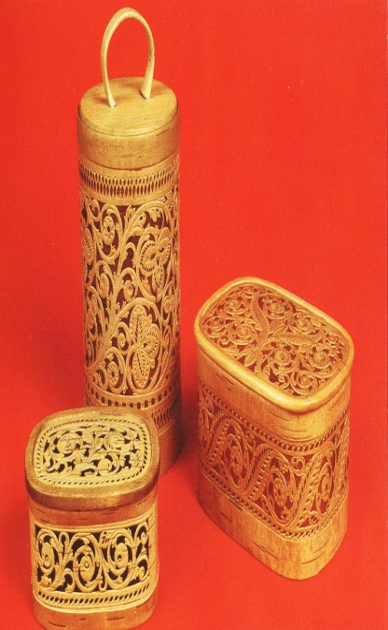
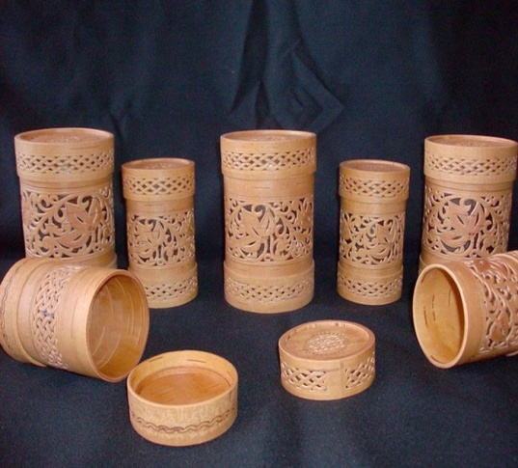
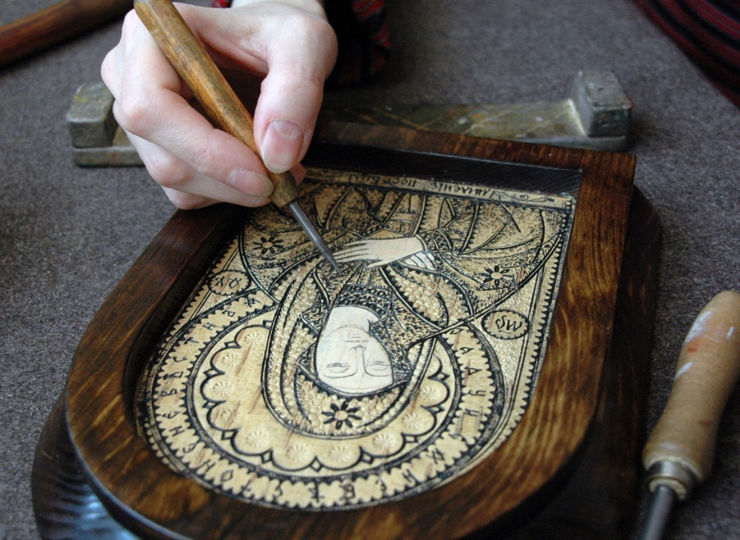
Резьба
Резьба по берёсте различается на геометрическую и резьбу растительного орнамента. Технология прорезания обусловлена твёрдостью руки, качеством материала и качеством инструмента. Прорезается рисунок по разному - по пласту рубашки, либо уже по готовому туесу, хотя второй вариант не технологичен.
Процарапывание
Процарапывается береста, как правило, металлическим инструментом - ножом, шилом, иглой. Используется осенняя берёста, которая снимается с дерева с немалым усилием. На такой берёсте остаётся тонкий слой камбия, который и удаляется процарапывающим инструментом во время работы.

Slide 8
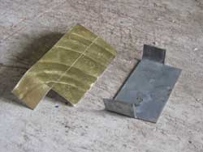
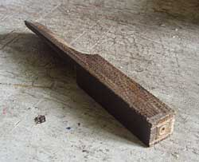
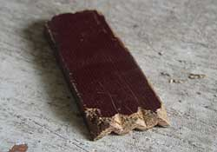
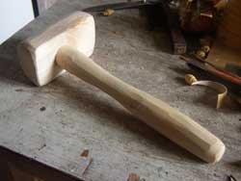
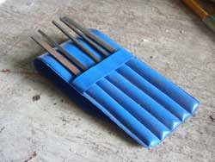
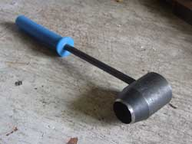
Основные инструменты, которые используется при обработки бересты.
Ножницы, нож, зажимы, линейка, рейка, угольник, циркуль, карандаш, жестяные шаблоны, ленторез для ножа, шило, пробойник, чеканы, скоба, стамеска.

Slide 9
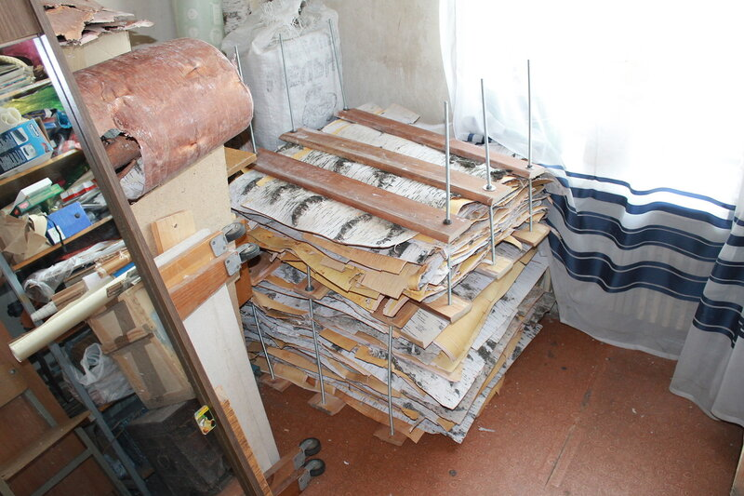
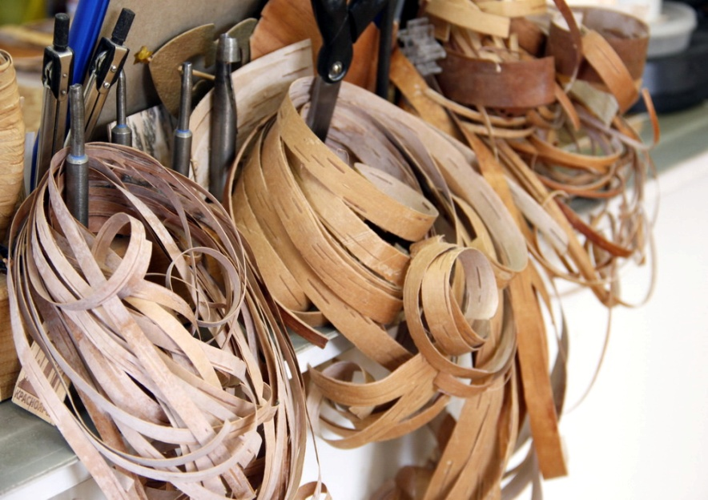
Хранение бересты
Нет специальных правил подготовки бересты к хранению, есть только рекомендации, потому что хранить бересту можно в любом виде: неочищенной и очищенной, отсортированной или нарезанной. Каждый способ хранения может быть подвержен критике, но все же можно дать несколько советов. Хранить листовую бересту можно в любом месте, но от условий хранения будет зависеть сохранение её свойств, таких как эластичность и прочность. В сухом помещении она быстро станет ломкой, а во влажном - не сгниёт, конечно, но вырастит на себе множество микроорганизмов. Самым лучшим вариантом будет в меру сухое, тёмное и прохладное помещение, что-то вроде проветриваемого подвала. Но по сути можно даже зимой в неотапливаемом гараже хранить.

Slide 10
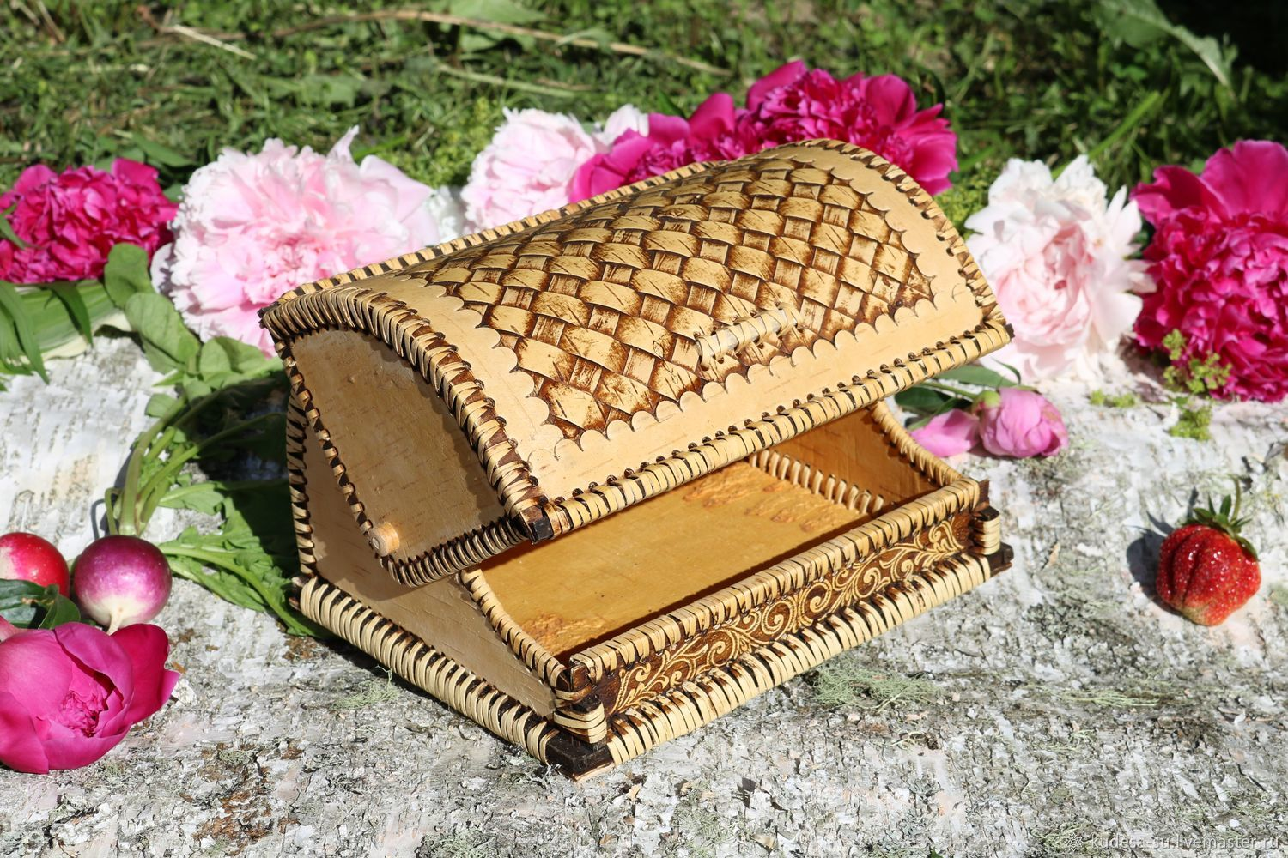
Заключение
История берестяных ремесел огромна. Еще много можно почерпнуть и в народной памяти. То, что мы видим в музеях, — лишь малая часть материальной культуры предков. Но даже эта малая частичка дает представление о том, как жили наши предки, как умело работали с природными материалами, как бережно относились к природе. Любая частичка природы способна принести радость творчества и пользу особенно для детей.

Slide 11
Спасибо за внимание!

